Slide 1
2nd Team Presentation
by 이지영, 전광호
✁✂
✂
Flow Chart
Source Cord
Simulation
예약헤어✄

Slide 2
흐름도
Flow Chart

Slide 3
F/C
Source Cord
Function
01
예약헤어✄
02
03
로그인
가입
04
이름
폰번호
나이
성별
고객
관리자
✂
✂
예약하기
예약조회
예약취소
회원 메뉴
디자이너
관리
예약 관리
스타일
매장관리
결제관리
회원관리
디자이너
선택
정보 조회
디자이너
고용
예약자
현황
커트
스타일
추가
결제
회원 보기
Style 선택
정보 수정
디자이너
해고
예약 취소
펌
스타일
삭제
매출 내역
회원 삭제
디자이너
리스트
컬러
매출 내역
-디자이너-
예약일
선택
탈퇴
디자이너
스케쥴
스타일
추가….

Slide 4
코드
Source Cord

Slide 5
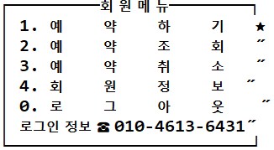
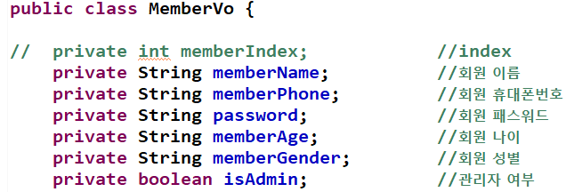
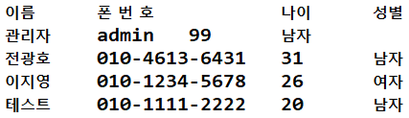
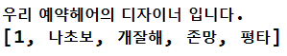
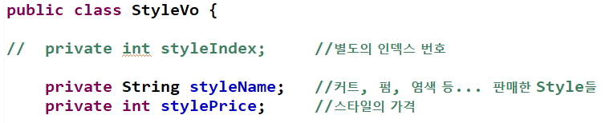
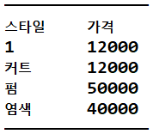
F/C
Source Cord
Simulation
01
02
03
04

Slide 6
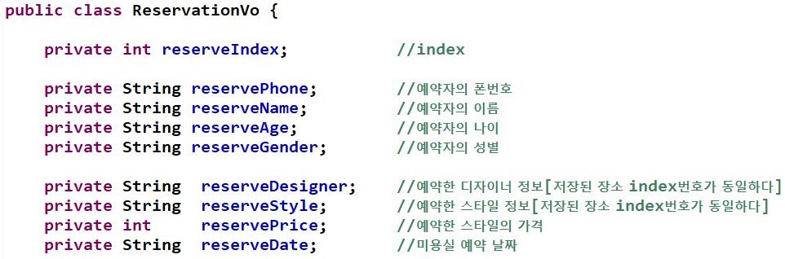
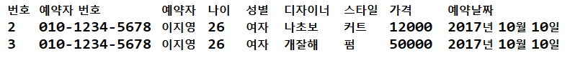
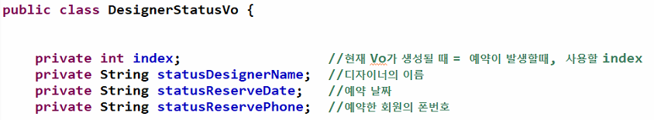
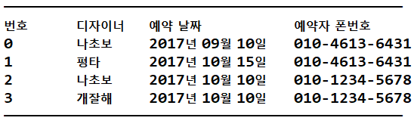
F/C
Source Cord
Simulation
01
02
03
04

Slide 7
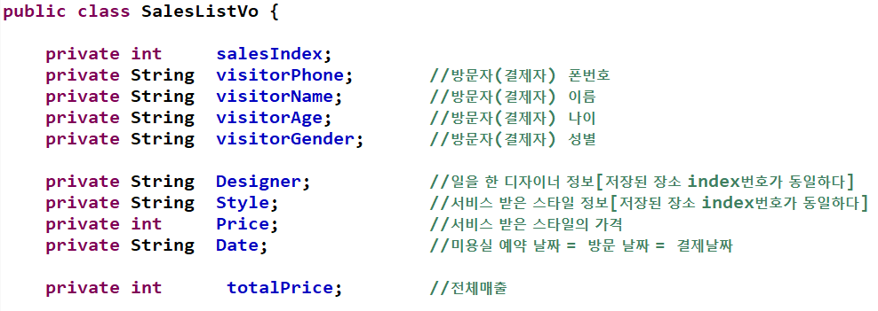
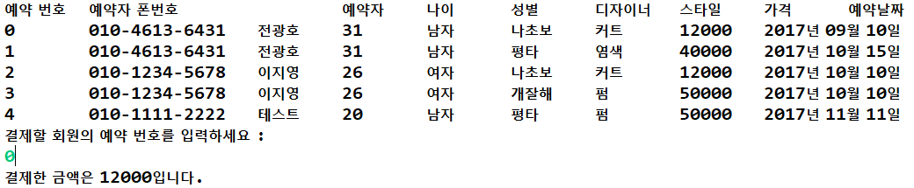
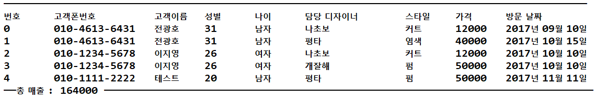
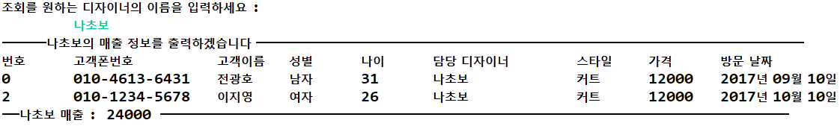
F/C
Source Cord
Simulation
01
02
03
04

Slide 8
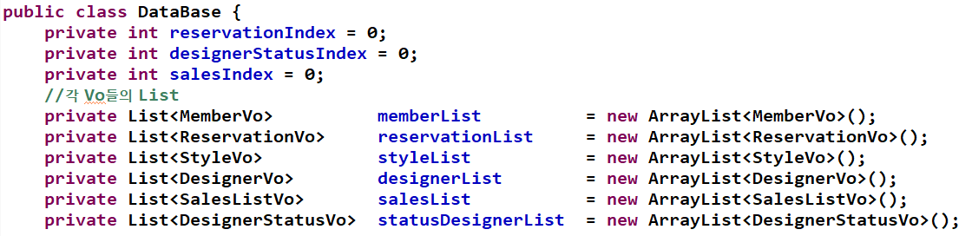
F/C
Source Cord
Simulation
01
02
03
04

Slide 9
시연
Simulation

